Slide 1
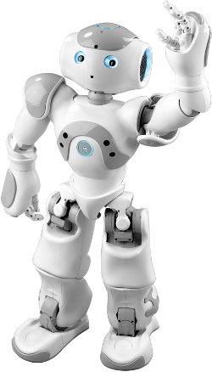
Wat is een robot?
Notes:
# initial standing pose
{behavior|StandHead}
\pau=3000\
# Slide 1.
{behavior|HelloEverybody}
Hallo allemaal! \pau=500\
Hoe gaat het met jullie?! \pau=200\
{behavior|Intro}
{behavior|LegRandomMove}
Ik wil jullie ook even feliciteren! \pau=500\
Heel goed van jullie dat jullie de NWO Quiz hebben gewonnen! \pau=500\
Mij naam is Robo Tutor.
{behavior|HandOverLeft}
Ik zal jullie vandaag iets vertellen over robots.
{behavior|MeAndYouLeft}
{behavior|LegRandomMove-500-0.8-500}
Ik zal vooral iets vertellen over mijzelf. \pau=300\
Ik ben een Nao robot.\pau=300\
{behavior|SpreadBoth}
Ik heb heel veel broertjes en zusjes die er bijna net zo uit zien als ik. \pau=500\
Ik zal jullie wat vertellen over hoe ik beweeg en wat ik allemaal kan.

Slide 2
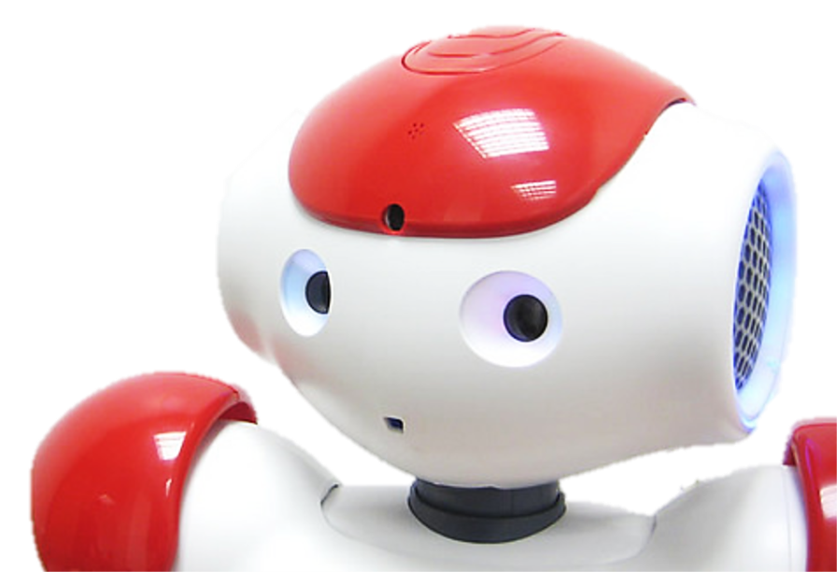
Overzicht
Heel veel robots
Hoe kan ik dingen waarnemen?
Wat kan ik allemaal?
Hoe programmeer je een robot?
Notes:
# slide 2
{behavior|Twinkle}
{slide}
\pau=1000\
{behavior|FirstMe}
{behavior|LegRandomMove-500-0.8-500}
Ik zal eerst iets vertallen over wat voor soort robots er allemaal zijn en hoe robots mensen kunnen helpen.
{behavior|MeAndYouLeft}
{behavior|LegRandomMove-500-0.8-500}
Ik zal daarna wat meer vertellen over hoe ik zelf dingen kan zien, horen, en voelen.
{behavior|PushAside}
Ik ga jullie ook vertellen wat ik allemaal kan en hoe je een programma kan maken dat mij dingen laat doen.
{behavior|PointForward}
Ik ga jullie ook een vraag over robots stellen dus let goed op he!
\pau=300\
{behavior|HandOver}
Je hebt een clicker gekregen.
\pau=300\
{behavior|LegRandomMove-500-0.8-500}
Het is de bedoeling dat je die gebruikt om de vraag te beantwoorden.

Slide 3
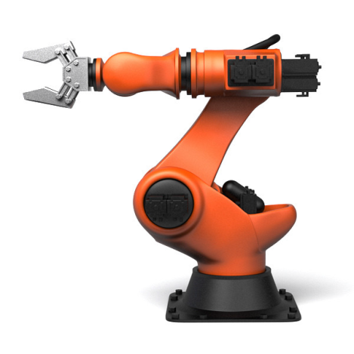
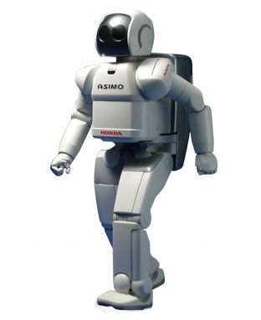
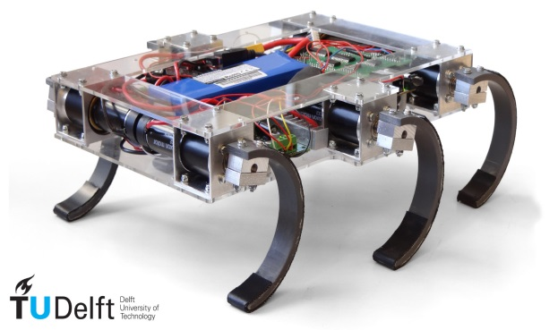
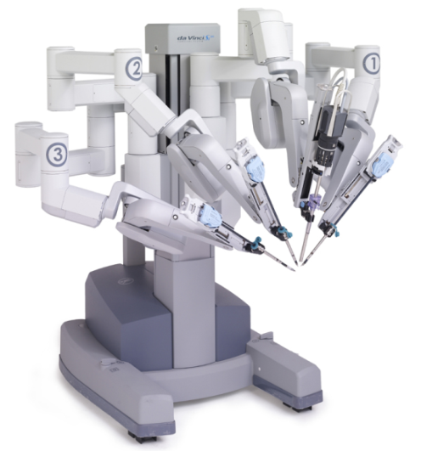
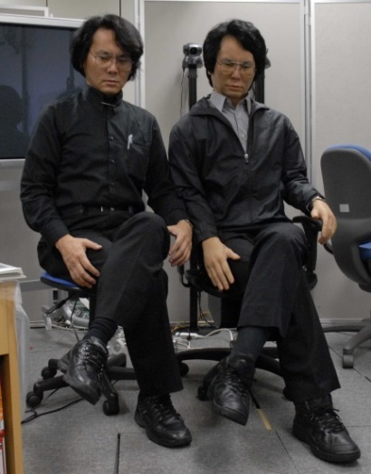
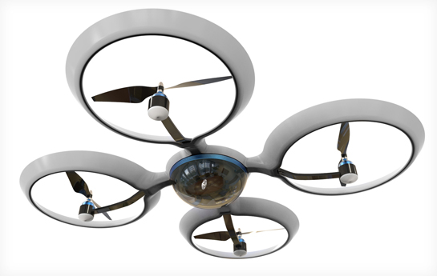
Heel veel robots
KUKA
Asimo
Zebro
DaVinci
Quadcopter
Geminoid
Robotarmen
Rijden en vliegen
Net als een mens
Notes:
# Slide 4
{behavior|Twinkle}
{slide}\pau=1000\
{behavior|Me}
{behavior|LegRandomMove}
Ik zal jullie eerst wat vertellen over mijn familie. Er zijn heel veel soorten robots.
\pau=500\
{behavior|Balance}
Je kunt plaatjes van arm-robots zien aan de linkerkant. Die zitten aan de grond vast en zijn eigenlijk een soort van een arm. Dit is verre familie van mij maar lijkt niet op mij.
{behavior|PointUpRight}
{behavior|LegRandomMove}
Sommige arm-robots kun je in fabrieken vinden, zoals de KUKA robot die je linksboven ziet.
{behavior|FromAToB}
{behavior|LegRandomMove}
Dit soort robots maken bijvoorbeeld autos en computers in een fabriek.
{behavior|No}
{behavior|State}
{behavior|LegRandomMove}
Ze kunnen vaak maar een soort kunstje.
\pau=500\
{behavior|HandOver}
{behavior|LegRandomMove}
De robot linksonder heet Da Vinci. Hij is de dokter in de robot familie.
{behavior|ConvergeHands}
Samen met een echte dokter kan hij operaties uitvoeren.
{behavior|Capisce}
{behavior|LegRandomMove}
Hij doet dat niet alleen hoor maar helpt de echte dokter!
\pau=500\
{behavior|State}
De robot boven in het midden heet Ze-bro. Hij is gemaakt op de universiteit in Delft.
{behavior|WavyShape}
{behavior|LegRandomMove}
Ze-bro kan bewegen en kan goed over obstakels heenklimmen.
{behavior|Convince}
Hij is ook heel sterk en gaat niet stuk als hij van een paar meter hoog valt.
\pau=500\
{behavior|PointFrontDown}
{behavior|LegRandomMove}
In het midden beneden zie je een robot die kan vliegen. Zo’n robot noemen we quadcopter.
{behavior|PushAsideBoth}
Ze kunnen vanuit de lucht kijken wat er op de grond gebeurt.
\pau=500\
{behavior|ShowSideLeft}
Mijn grote broer zie je rechtsboven. Hij heet Asimo.
{behavior|LegRandomMove}
Asimo kan zelfs een trap oplopen. Dat vind ik heel knap. \pau=300\ jump,
{behavior|SpreadBoth}
{behavior|Balance}
Hij is ook een filmster. Hij deed mee in de film Robot en Frank.
\pau=1000\
{behavior|SpreadLeft}
Helemaal rechtsonder zie je een mens en een robot naast elkaar zitten.
{behavior|Think}
{behavior|LegRandomMove}
Zie jij wie van de twee de robot is?
\pau=1000\
Ze lijken heel erg op elkaar he?
\pau=1000\
{behavior|State}
\pau=500\
{behavior|ConvergeHands}
Er zijn nog veel meer soorten robots hoor.

Slide 4
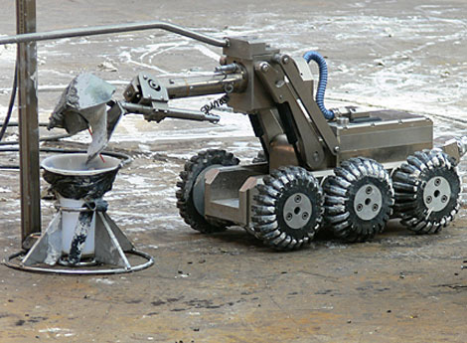
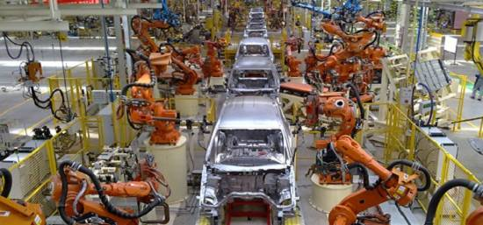
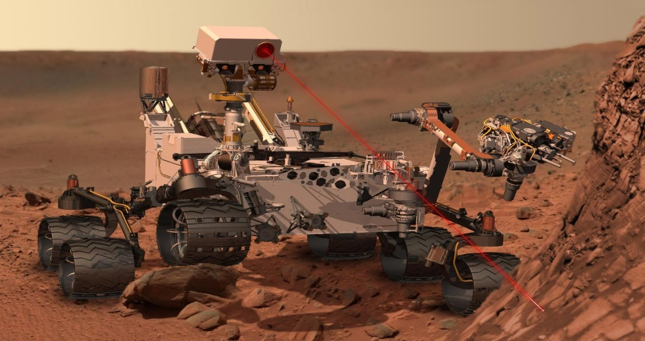
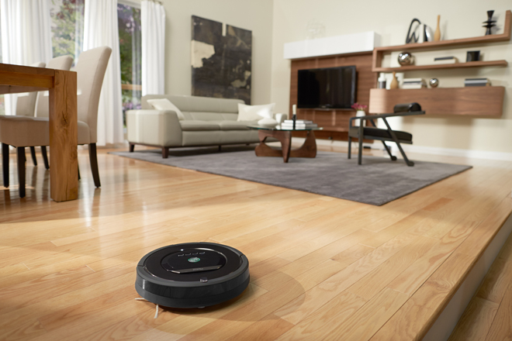
Waarom zijn er robots?
Gevaarlijke situaties
Saai werk
Planeten verkennen
Hulp in het huishouden
Notes:
# Slide 5
{behavior|Twinkle}
{slide}\pau=1000\
{behavior|RotatingCapisce}
{behavior|LegRandomMove}
Robots worden gemaakt omdat ze mensen kunnen helpen. Maar wat kunnen we dan allemaal voor jullie doen?
{behavior|Motivate}
Ik zal het jullie proberen uit te leggen.
{behavior|YouAndMe}
{behavior|LegRandomMove}
Robots zijn nooit bang en daarom kunnen wij dingen doen die mensen liever niet doen.
{behavior|Propose}
{behavior|LegRandomMove}
In gevaarlijke situaties kunnen wij bijvoorbeeld de rommel opruimen.
{behavior|HandOver}
{behavior|LegRandomMove}
We vinden ook nooit iets saai worden.
{behavior|ConvergeHands}
We vinden het daarom ook niet erg om telkens dezelfde auto in elkaar te zetten.
{behavior|LegRandomMove}
{behavior|PushAsideBoth}
We vragen er ook geen geld voor om dat te doen.
{behavior|PushAsideBoth}
{behavior|LegRandomMove-500-0.8-500}
Wij kunnen ook op sommige plekken komen waar mensen eigenlijk niet kunnen leven.
{behavior|No}
We kunnen bijvoorbeeld verre planeten zoals Mars verkennen. De Mars Rover robot rijdt nu rond op Mars!
# more and more
We worden ook steeds beter in het helpen met huishoudklusjes.
{behavior|PushAsideBoth}
Zulke klussen vinden jullie vaak vervelend.
{behavior|SpreadLeft}
De Roomba robot kan bijvoorbeeld het huis stofzuigen.
{behavior|Applaud}
Roomba kan zelf bepalen of er iets schoon moet worden gemaakt.

Slide 5
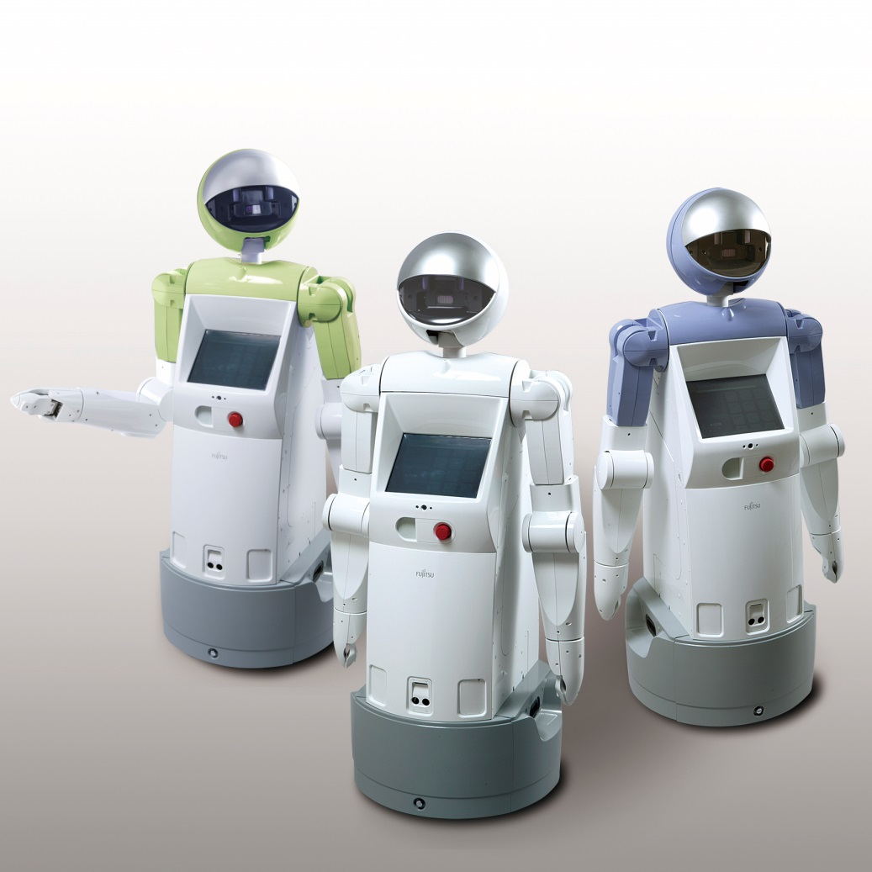
Wat is een robot eigenlijk?
Een robot:
Is een apparaat
Kan dingen doen
Heeft sensoren
Notes:
# slide 6
{behavior|Twinkle}
{slide}\pau=1000\
{behavior|ConvergeHands}
{behavior|LegRandomMove}
We hebben al heel wat robots gezien. Maar wat is een robot nu eigenlijk?
\pau=1000\
{behavior|Me}
Ik heb benen en armen. \rmw=1\legs, arms\rmw=0\
{behavior|ShowBody}
En lijk een beetje op een mens\pau=500\.
Maar niet alle robots zien er zo uit.
{behavior|SpreadBoth}
{behavior|LegRandomMove}
Het is niet altijd makkelijk om te zeggen of iets een robot is of niet.
{behavior|No}
\pau=1000\
{behavior|Capisce}
{behavior|LegRandomMove}
Een robot is in ieder geval een appraat dat dingen kan doen.
{behavior|LegRandomMove}
Een robot kan ook dingen waarnemen omdat het sensoren heeft.
\pau=1000\
{behavior|Capisce}
{behavior|LegRandomMove}
Als je dat niet kan, dan ben je geen robot.
{behavior|SpreadBoth}
{behavior|LegRandomMove-500-1.2-800}
One of the issues with a typical definition as this one, is that, some appliances that you might think, are not robots, technically are.
{behavior|Think}
{behavior|LegRandomMove-500-1.2-800}
Imagine, for example, your home thermostat. It is a physical agent, also has sensors and effectors, and manipulates temperature in the physical world.
{behavior|PressDown}
But a thermostat clearly is something very different from a robot like me!
\pau=200\
{behavior|PushAsideBoth}
{behavior|LegRandomMove}
Up to now, there is no standard definition of robot that satisfies everyone, and many people have their own.

Slide 6
Welke van de apparaten hieronder is geen robot?
Zebro
Stofzuiger
Afwasmachine
Mars rover
15
Notes:
# Slide 7
{behavior|Twinkle}
{slide}\pau=1000\
{behavior|Balance}
Nu heb ik een vraag voor jullie.
{behavior|State}
\pau=500\
Ik heb net uitgelegd wat een robot is.
\pau=500\
{behavior|LegRandomMove}
Welke van de apparaten is geen robot?
\pau=500\
{behavior|LegRandomMove}
Als je denkt dat Zebro geen robot is, dan druk je zometeen A op je clicker.
\pau=500\
{behavior|LegRandomMove}
Als je denkt dat een stofzuiger geen robot is, dan druk je zometeen B op je clicker.
\pau=500\
{behavior|LegRandomMove}
Als je denkt dat een afwasmachine geen robot is, dan druk je zometeen C op je clicker.
\pau=500\
{behavior|LegRandomMove}
Als je denkt dat de Mars Rover geen robot is, dan druk je zometeen D op je clicker.
\pau=500\
{behavior|LegRandomMove}
Ik geef je nu 10 seconden om een antwoord te geven op de vraag.
{behavior|LookAround}
# Slide 7 - Start timer
{slide}
{behavior|LegRandomMove}
# Wait for 10 seconds.
\pau=10000\
# Slide 7 - Get results.
{slide}
\pau=2000\
# Hackfix to trigger the turningpoint choice command.
# last is a tie
{behavior|LegRandomMove}
Laten we eens kijken wat jullie dachten.
{turningpoint choice | Ik heb jullie verteld dat Ze-bro een robot is. | Dat is heel goed! | Je denkt misschien dat een afwasmachine geen robot is maar een afwasmachine maakt de afwas schoon en stopt als hij waarneemt dat er iets fout gaat. | De Mars Rover is echt wel een robot! | Jullie vonden het best een moeilijke vraag he? }
# Slide 7 - Show correct answer.
{slide}
\pau=500\
{behavior|HandOver}
{behavior|LegRandomMove}
Het juiste antwoord is de stofzuiger.
{behavior|Weigh}
De meeste stofzuigers kunnen niets waarnemen. De Roomba robot is een uitzondering!

Slide 7
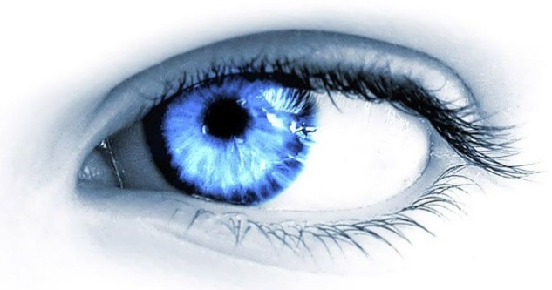
Sensoren
Met sensoren kunnen robots dingen zien die om hun heen gebeuren
Voorbeelden van sensoren:
Thermometer
Laser
Camera
Microfoon
infrared
camera
lasers
GPS
digital
compass
photoelectric
encoder
sonar
Notes:
# slide 11
{behavior|Twinkle}
{slide}\pau=1000\
# all
{behavior|PushAsideBoth}
All robots need some type of sensors to observe the world around them.
\pau=200\
{behavior|OneTheOther}
Some robots need more sensors than others.
\pau=200\
{behavior|LegRandomMove}
For example, the assembly robot of several slides ago, barely needs any sensors at all.
{behavior|SpreadLeft}
Humans however, already have more than 700 sensors.
{behavior|Tiny}
in one square inch of skin.
\pau=500\
{behavior|PressDown}
{behavior|LegRandomMove}
It also depends on the task. A robotic vehicle that has to navigate in a complex environment needs many sensors, as you can see on the right of the slide.

Slide 8
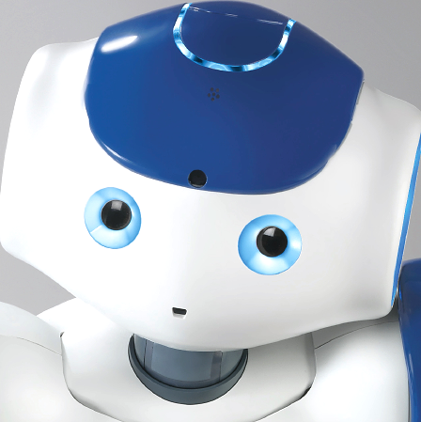
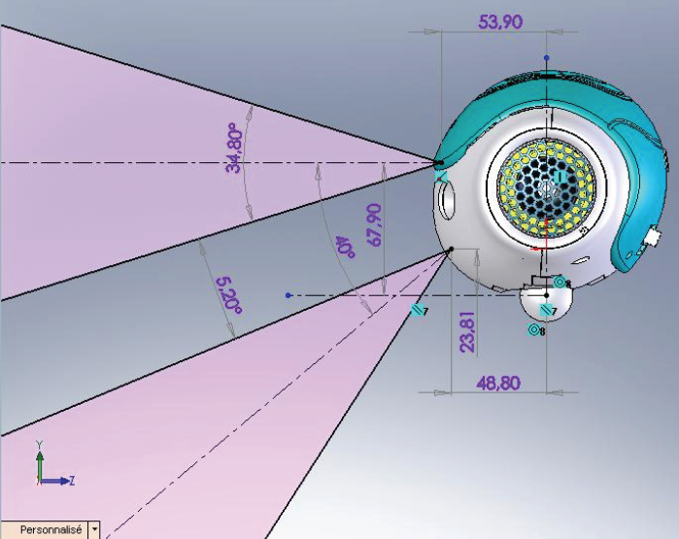
Camera
2 camera's in mijn hoofd
Ik kijk niet met mijn ogen!
Notes:
# slide 19 camera
{behavior|Twinkle}
{slide}\pau=1000\
# camera
{behavior|YouAndMe}
Similarly to how you use your eyes to see, I use two cameras which I can use to see you.
Although the resolution of
{behavior|MeAndYou}
{behavior|LegRandomMove}
my eyes is much less than your eyes, I can still recognize many things with the help of computer vision algorithms.
However, the field of view of my cameras
{behavior|No}
{behavior|LegRandomMove}
does not overlap, so 3D vision algorithms cannot be applied to me directly.
{behavior|State}
Fortunately, my developers have invented a method for stereo vision, by using two images
{behavior|LookAround}
taken at different perspectives by one of my cameras.
\pau=1000\
# photo
{behavior|First}
{behavior|LegRandomMove}
Now, I will take a photo of you, using the camera on my forehead, and put it on the slide, to show, how my camera works.
# head pose for taking a photo
{behavior|PhotoHeadPose}
It takes some time, to create the slide.
\pau=1000\
# Take a photo
{show image}
\pau=5000\
# head pose back
{behavior|StandHead}
Almost done.
{slide}
\pau=1000\
{behavior|You}
{behavior|LegRandomMove}
You there, on the front, \pau=300\ you weren't sleeping, were you?
\pau=2000\

Slide 9
Mijn verhaal vandaag
Heel veel robots
Hoe kan ik waarnemen?
Wat kan ik allemaal?
Hoe programmeer je een robot?
Notes:
# Slide 1.
{behavior|HelloEverybody}
Hello everyone! \pau=500\ Welcome back!
\pau=200\
{behavior|LegRandomMove}
{behavior|FirstMe}
In the first part, I introduced some basic concepts of robots, and sensors.
{behavior|LegRandomMove}
Now I will talk about effectors, programming, and applications.

Slide 10
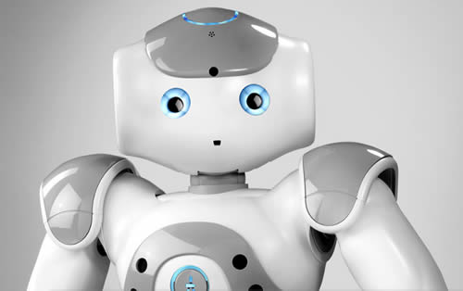
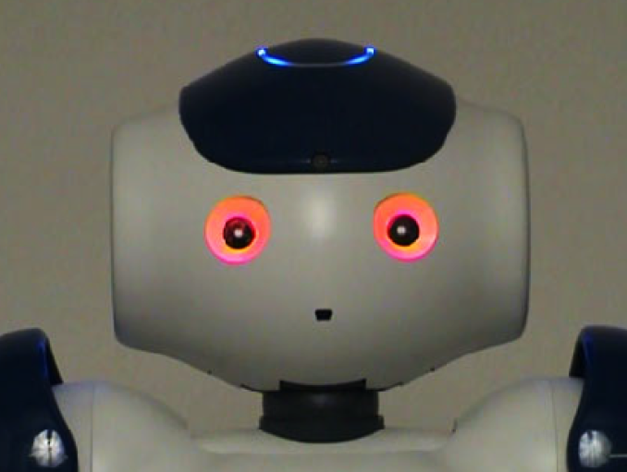
Ik kan mijn hoofd bewegen
Kijken naar iets wat geluid maakt
Hoofd bewegen
Mijn ogen geven licht
Notes:
# Slide 25 Head
{behavior|Twinkle}
{slide}
\pau=1000\
{behavior|HandOver}
A head is probably, the most important part for humanoids. For me, despite that many important electronic components,
{behavior|ShowMic}
are inside my head. its movements also help me
{behavior|LookAround}
to track objects that interest me.
{behavior|LegRandomMove}
My gaze direction also indicates my attention.
{behavior|LegRandomMove}
Of course, head movements are essential to some gestures like
{behavior|Nod}
nodding and shaking head, and to dance.
# show blue, red
The lights in my eyes are also useful
{behavior|Wink}
for showing emotions.
\pau=2000\

Slide 11
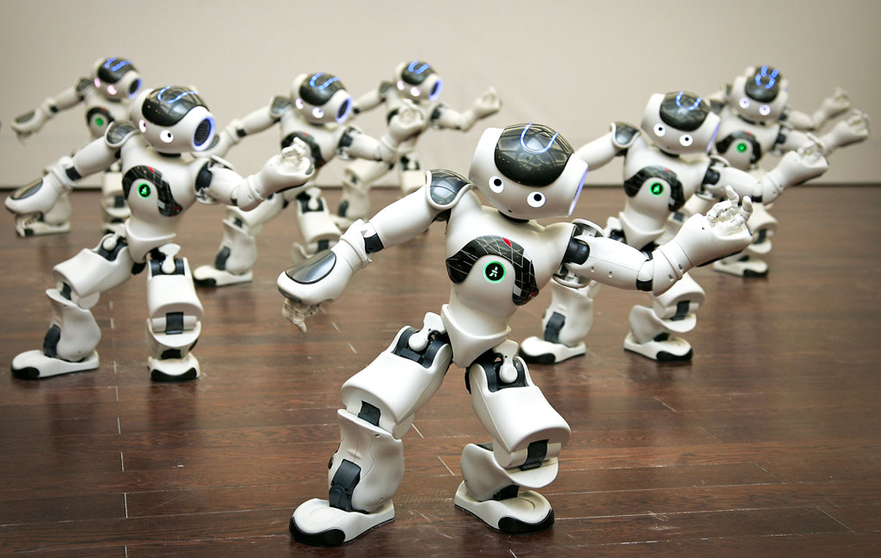
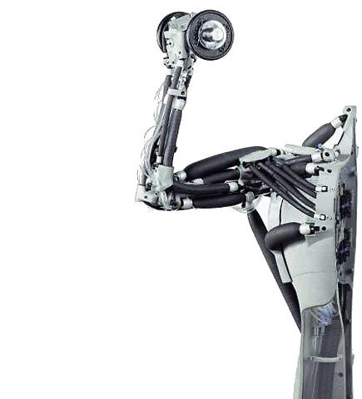
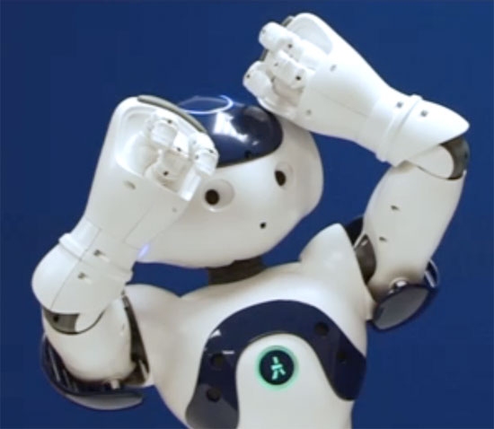
Armen
Dingen pakken
Gebaar maken
Keepen bij voetbal
Dansen
Notes:
# Slide 26 arms
{behavior|Twinkle}
{slide}\pau=1000\
{behavior|LegRandomMove}
{behavior|Me}
One of my important effectors is my arm.
{behavior|Capisce}
Although I only have three fingers for each hand, I can still grab objects.
{behavior|RotatingCapisce}
I can also use my arms to make gestures.
{behavior|LegRandomMove}
When I need to stand up, my arms also help me to support my body.
{behavior|Clap}
Arms are also necessary for entertainment like soccer, dance, and games.

Slide 12
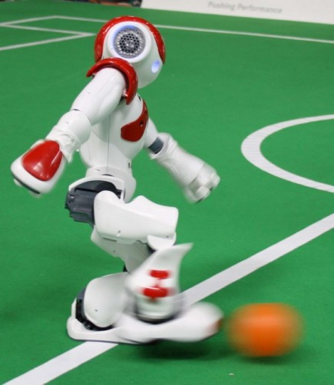
Benen
Staan
Bewegen
Voetballen
Dansen
Notes:
# Slide 27 leg
{behavior|Twinkle}
{slide}\pau=1000\
{behavior|Propose}
Legs are a representative feature for biped robots like me.
{behavior|LeanRight}
They support our body, enable us to stand, walk, and jump.
{behavior|Propose}
{behavior|LegRandomMove}
Legs have advantages in walking over complex terrains, where wheels can be easily stuck,
{behavior|HandOver}
{behavior|LegRandomMove}
for example, ruins caused by disasters.
{behavior|Spread}
However, compared to wheels, it is not easy to control my move accurately.
{behavior|LegRandomMove}
This is caused by the backlash of my joints and the slippage of my feet.
{behavior|HandOver}
{behavior|LegRandomMove}
As you might notice, I have been already standing at
{behavior|OneTheOther}
{behavior|LegRandomMove}
a different position, from where I started the lecture, although my leg movements were small.
{behavior|SpreadBoth}
As a result, it is difficult to control me to walk in a straight line.
{behavior|PushAsideLeft}
Legs are also important for entertainment.
Look at me! I am going to show you how I can stand on one leg, and, kick.
{behavior|Kick}
\pau=10000\
If my friends were here,
{behavior|Applaud}
I could even play soccer or dance with them.
\pau=500\

Slide 13
Mijn verhaal vandaag
Heel veel robots
Hoe kan ik waarnemen?
Wat kan ik allemaal?
Hoe programmeer je een robot?
Notes:
# Slide 1.
{behavior|HelloEverybody}
Hello everyone! \pau=500\ Welcome back!
\pau=200\
{behavior|LegRandomMove}
{behavior|FirstMe}
In the first part, I introduced some basic concepts of robots, and sensors.
{behavior|LegRandomMove}
Now I will talk about effectors, programming, and applications.

Slide 14
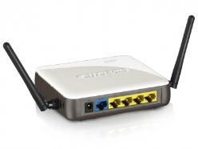
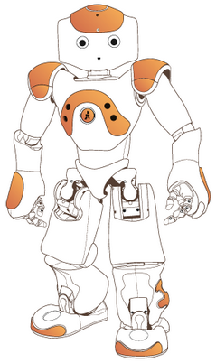

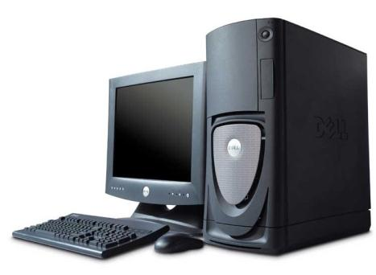
Computer kan instructies geven
Server
Client
Computer
Notes:
# slide 10
{behavior|Twinkle}
{slide}\pau=1000\
{behavior|HandOverLeft}
{behavior|LegRandomMove}
There are two main methods for controlling me.
{behavior|State}
One approach is to add a module on my Linux system, which then can be executed after I boot up.
{behavior|RotatingCapisce}
{behavior|LegRandomMove}
The other approach is probably more convenient for developers. That is to control me from a remote computer through Wi Fi or cables.
{behavior|You}
As you may know, a typical desktop or laptop computer
{behavior|Weigh}
{behavior|LegRandomMove}
has more computation power, than I have on board. Therefore, the execution of a complex algorithm
{behavior|Propose}
{behavior|LegRandomMove-500-0.8-500}
may take significantly more time on me, than on a separate computer. However, you also need to consider that transmitting data
{behavior|FromAToB}
from me to a computer also costs time.
{behavior|LegRandomMove-500-0.8-500}
For example, images may cost hundreds of milliseconds before they are transferred to the computer.
{behavior|LegRandomMove}
Thus, you will always need to make
{behavior|Weigh}
a trade off between running a module on me, or on a computer.

Slide 15
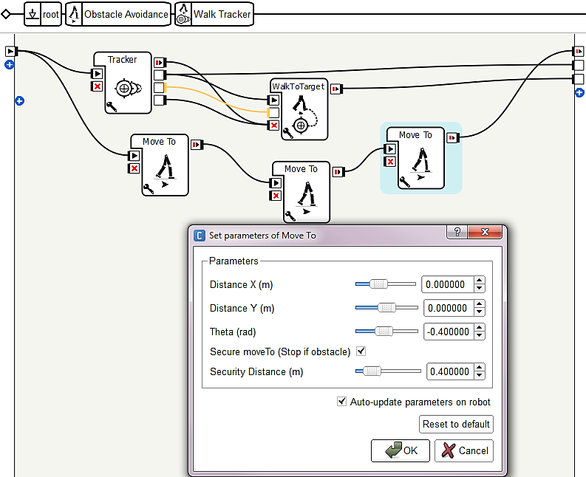
Hoe programmeer je een robot?
Notes:
# Slide 33 Programming
{behavior|Twinkle}
{slide}\pau=1000\
{behavior|Clap}
{behavior|LegRandomMove}
Now we have seen what I can do, with my sensors and effectors,
{behavior|Me}
let me give you a brief introduction to how you can program me.
{behavior|SpreadBoth}
Choregraphe is an excellent graph-flow based programming tool shipped with me.
{behavior|FromAToB}
{behavior|LegRandomMove}
You can drag boxes from libraries, and connect them to create your projects, as you can see on the right of the slide.
{behavior|Propose}
{behavior|LegRandomMove}
This type of programming is also called visual programming.
{behavior|OneTheOther}
{behavior|LegRandomMove}
Sometimes, you may need to change the code behind the boxes, or create your own boxes.
{behavior|HandOver}
{behavior|LegRandomMove}
You can use Python to code these boxes. Projects can be executed on a computer, and on the robot.
{behavior|PointRight}
Sometimes, actions you create might cause me to fall down.
{behavior|LegRandomMove}
It is therefore very useful that, there are also simulators available for a try-out.

Slide 16
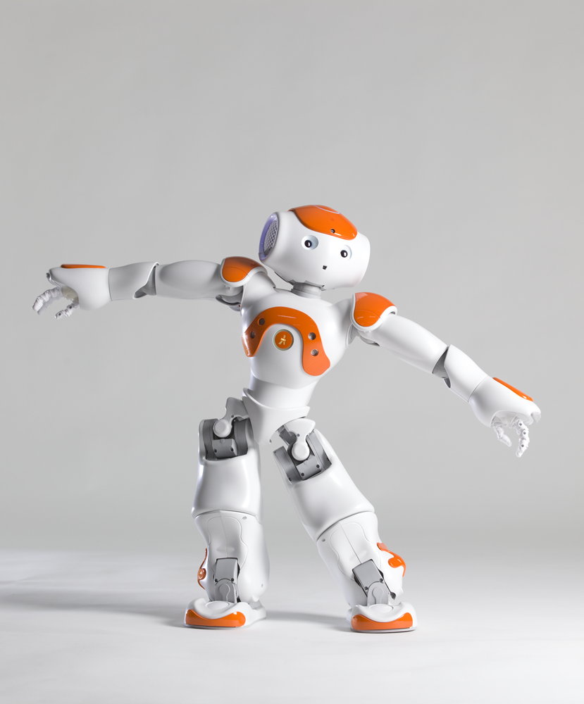
Het einde
Notes:
{behavior|ShowBody}
{behavior|LegRandomMove}
Dat was het al weer. Ik hoop dat je het leuk vond.
{behavior|Applaud}
{behavior|LegRandomMove}

